Slide 1
Казан – Татарстанның башкаласы.

Slide 2
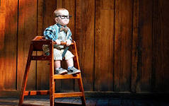
Тэйк оф - тач даун

Slide 3
Сүзлек эше:
Азык-төлек – пищевая
Тимер юлы – железная дорога
Югары уку йорты – высшее учебное заведение
Шәһәрләрнең берсе – один из городов
Урта махсус уку йорты – средне специальное учебное заведение
Татар театры – татарский театр
Курчак театры – кукольный театр
Машина җитештерү - машиностроение

Slide 4
Эй ар гайд
башта |  | ахырда
 | Казан турында күп беләм
 | Казан шәһәренең мәйданын беләм.
 | Казан уку йортлары турында беләм.
 | Казан сәнгать үзәге.
 | Казан промышленность шәһәре.
 | Казанга бару юллары.

Slide 5
Финк-райт-раунд робин
Казань – один из древнейших городов;
Казань – город ученых и студентов;
В Казани развито машиностроение и пищевая промышленность ;
В Казани есть русский драматический театр имени Качалова.

Slide 6
Диалогларга кирәкле репликаларны өстәгез:
1) - .... ?
- Казанда татар театрлары, курчак театры, Качалов исемендәге рус театры бар.
2) – Казанда нинди уку йортлары бар?
- ... .
3) - .... ?
- Казанга су юлы белән дә, тимер юлы белән дә, самолет белән дә барып була.

Slide 7
Конэрс
Театр Кино
Зоопарк Цирк
(Таймд-Пэа-Шэа)

Slide 8
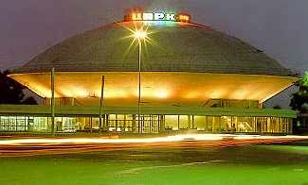
Казан циркы

Slide 9
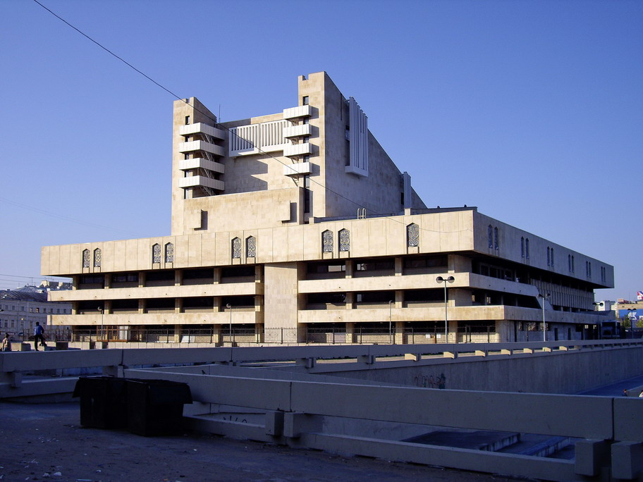
Г.Камал театры

Slide 10
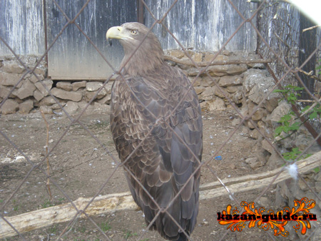
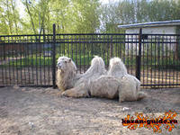
Казан зоопаркы

Slide 11
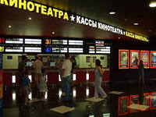
Казан кинотеатры

Slide 12
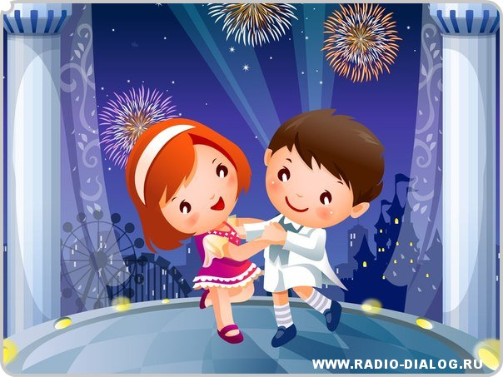
Микс –Фриз-Груп

Slide 13
Клок Баддис(релли робин)
Казан – зур промышленность шәһәре.
Казанда миллионнан артык кеше яши.
Казан – борынгы шәһәр.
Казанда Г.Камал исемендәге татар дәүләт драма һәм комедия театры бар.
Казань- город большой промышленности.
В Казани проживает более миллиона человек.
Казань – древний город.
В Казани есть Татарский государственный театр драмы и комедии имени Г. Камала.

Slide 14
Релли -тэйбл Җөмләләрне дәвам итегез:
Казан – студентлар ....
Казанда цирк, зоопарк, ....
Казанда урта махсус .....
Казанга су юлы белән дә, ....
Казанда машина җитештерү промышленносте ....

Slide 15
Өй эше. 102 б 2 к. Җөмләләрдә билгеләнгән сүзләргә сорау куй .
Казан- студентлар шәhәре.
Казан- борынгы шәhәрләрнең берсе.
Безгә курчак театрыннан артистлар килде.

Slide 16
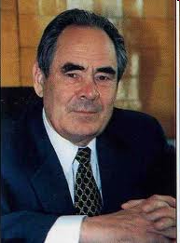
Татарстан
Республикасының
беренче Президенты - Шәймиев Минтимер
Шәрип улы

Slide 17
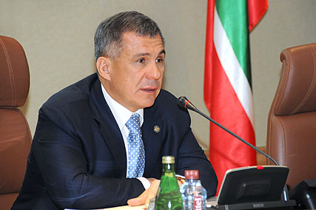
Татарстан Республикасы Президенты-
Миңниханов Рөстәм Нургали улы

Slide 18
Чыгу билеты
Казан нинди шәһәр?
Сезнең анда булганыгыз бармы?
Казанда нинди тарихи һәм истәлекле урыннар бар?
Казанда нинди театрлар бар?
Сезнең Кол Шәриф мәчете күргәнегез бармы?

